Slide 1



UNIVERSITAS
PAHLAWAN
SEMINAR PROPOSAL
RANCANG BANGUN SISTEM PENCATATAN KEUANGAN BERBASIS WEB BERDASARKAN TRANSAKSI HARIAN STUDI KASUS KEDAI UMKM MAGIKA KECAMATAN KUOK SKRIPSI
Febi Rahayu Putri
NIM : 2155201009
PROGRAM STUDI S1 TEKNIK INFOMATIKA
2025

Slide 2
UMKM memiliki peran penting dalam mendukung perekonomian nasional, namun masih banyak yang menghadapi kendala dalam pencatatan keuangan, termasuk Kedai UMKM Magika yang dikelola oleh Ibu Winda dan dibantu oleh Kak Zola. Seluruh pencatatan transaksi dan distribusi barang masih dilakukan secara manual, sehingga berisiko menimbulkan kesalahan dan kehilangan data.
Latar
Belakang
SEMINAR PROPOSAL
02

Slide 3

Rumusan
Masalah
01.
Rumusan Satu
Bagaimana merancang dan membangun sistem pencatatan keuangan harian yang sesuai dengan operasional Kedai UMKM Magika?
02.
Rumusan Dua
Bagaimana sistem ini membantu pemilik usaha dalam memantau kondisi keuangan secara efektif ?
Rumusan Tiga
03.
Bagaimana merancang sistem pencatatan distribusi barang untuk mendukung operasional pengiriman di Kedai UMKM Magika?
SEMINAR PROPOSAL
03

Slide 4
Tujuan Penelitian
01.
02.
03.
Tujuan Satu
Tujuan Dua
Tujuan Tiga
Merancang dan membangun sistem pencatatan keuangan harian yang sesuai dengan kebutuhan operasional Kedai UMKM Magika.
Menyediakan solusi sistem yang efisien, akurat, dan mudah digunakan untuk mendukung kegiatan UMKM Magika.
Merancang dan membangun fitur distribusi barang untuk mencatat pengeluaran stok serta mendukung proses pengiriman kepada pelanggan dan pengecer.
SEMINAR PROPOSAL
04

Slide 5
Ruang Linkup
01.
02.
03.
Tujuan Satu
Tujuan Dua
Tujuan Tiga
Pencatatan transaksi keuangan harian (pemasukan dan pengeluaran) di Kedai Magika.
Pengembangan sistem berbasis web menggunakan Laravel dan MySQL
Sistem hanya digunakan oleh internal kedai (pemilik dan karyawan), tanpa integrasi pihak eksternal.
SEMINAR PROPOSAL
05

Slide 6

Landasan Teori
🔹 Sistem Informasi
Sistem yang mengolah data menjadi informasi untuk mendukung operasional, manajerial, dan pengambilan keputusan (Jogiyanto, 2005).
🔹 Sistem Informasi Akuntansi
Sistem untuk mencatat, mengklasifikasi, dan menyajikan transaksi keuangan secara terstruktur dan akurat (Hall, 2011).
🔹 UMKM
Usaha produktif milik perorangan atau badan usaha dengan kriteria aset dan omzet tertentu, namun banyak yang belum terdigitalisasi (UU No. 20 Tahun 2008).
🔹 Transaksi Keuangan
Kegiatan ekonomi berupa pemasukan atau pengeluaran yang memengaruhi posisi keuangan usaha (Kieso et al., 2016).
🔹 Pencatatan Keuangan Digital
Mengganti pencatatan manual untuk meminimalkan risiko kesalahan, kehilangan data, dan mempercepat pembuatan laporan (Mulyadi, 2016).
🔹 Laravel & MySQL
Framework dan basis data open-source yang digunakan untuk membangun aplikasi web yang cepat, aman, dan fleksibel (Shah & Joshi, 2020).
SEMINAR PROPOSAL
06

Slide 7
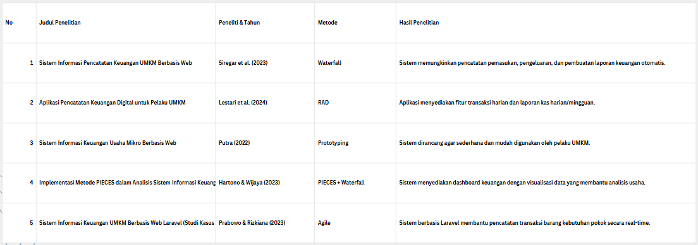
Penelitian Relevan
SEMINAR PROPOSAL
07

Slide 8
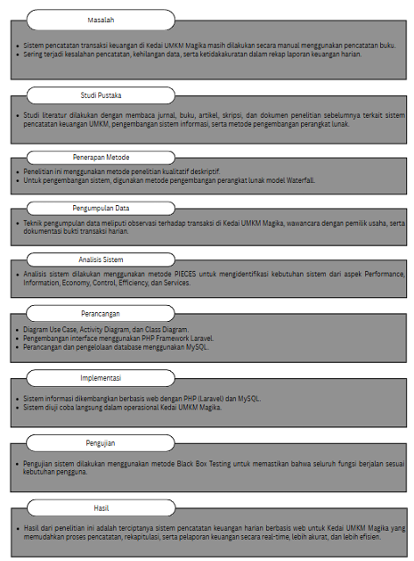
Kerangka Pemikiran
Permasalahan utama yang dihadapi oleh Kedai UMKM Magika adalah pencatatan keuangan dan penerimaan distribusi barang yang masih dilakukan secara manual, sehingga sering terjadi keterlambatan, kesalahan pencatatan, dan tidak tersedianya laporan keuangan secara real-time.
Untuk itu, dibutuhkan sistem informasi berbasis web yang dapat mencatat transaksi pemasukan, pengeluaran, serta menerima barang dari pemasok secara otomatis dan terstruktur.
Dalam merancang sistem ini, digunakan metode pengembangan perangkat lunak Waterfall, karena sesuai untuk proses bertahap yang sistematis. Selain itu, analisis kebutuhan dilakukan dengan pendekatan PIECES (Performance, Information, Economy, Control, Efficiency, Service), guna memastikan sistem yang dibangun benar-benar menjawab kebutuhan pengguna.
Dengan adanya sistem ini, diharapkan proses pencatatan keuangan dan pengelolaan distribusi barang menjadi lebih efisien, akurat, dan dapat menunjang pengambilan keputusan yang lebih baik oleh pemilik usaha.
SEMINAR PROPOSAL
08

Slide 9
METODOLOGI PENELITIAN
Penelitian ini menggunakan pendekatan kualitatif deskriptif dengan tujuan untuk memahami dan menggambarkan kebutuhan pencatatan keuangan harian di Kedai UMKM Magika secara mendalam.
Metode pengembangan sistem yang digunakan adalah Waterfall, karena bersifat sistematis dan terstruktur, dimulai dari tahap analisis kebutuhan, perancangan sistem, implementasi, pengujian, hingga pemeliharaan.
Analisis kebutuhan dilakukan menggunakan pendekatan PIECES (Performance, Information, Economy, Control, Efficiency, Service) untuk mengevaluasi permasalahan yang terjadi dan merancang solusi yang tepat
Setting Penelitian
Dimensi Tempat
Dimensi Waktu
Dimensi Pelaku
Penelitian ini dilakukan langsung di lokasi Kedai UMKM Magika untuk memperoleh data faktual mengenai aktivitas pencatatan keuangan harian dan distribusi barang.
Penelitian dilaksanakan di Kedai UMKM Magika yang berlokasi di Kecamatan Kuok, Kabupaten Kampar, Riau
Waktu pelaksanaan penelitian berlangsung selama bulan Maret hingga Juni 2025, dimulai dari tahap observasi, perancangan sistem, hingga pengujian.
Ibu Winda selaku pemilik usaha
Kak Zola selaku karyawan
SEMINAR PROPOSAL
09

Slide 10
METODOLOGI PENELITIAN
Pendekatan dan Jenis Penelitian
Metode Pengembangan Sistem
Teknik Pengumpulan Data
Pendekatan yang digunakan adalah kualitatif deskriptif, karena bertujuan menggambarkan kondisi nyata serta merancang solusi berdasarkan kebutuhan pengguna.
Penelitian ini menggunakan metode Waterfall, karena alur kerjanya terstruktur mulai dari analisis, desain, implementasi, hingga pengujian dan pemeliharaan.
Observasi kegiatan pencatatan di kedai
Wawancara dengan pemilik dan karyawan
Studi pustaka dari jurnal, skripsi, dan dokumen relevan
SEMINAR PROPOSAL
10

Slide 11
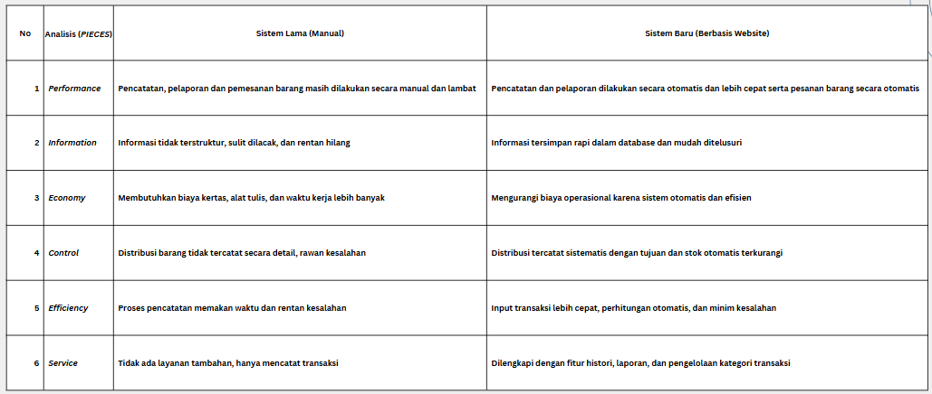
Analisis Kebutuhan (PIECES)
SEMINAR PROPOSAL
11

Slide 12
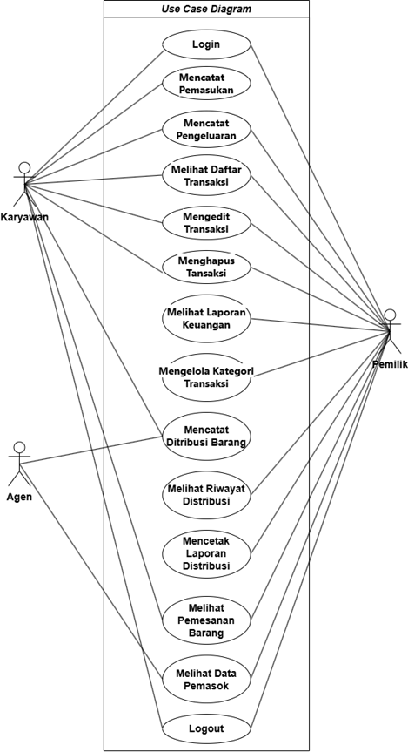
Perancangan Sistem
Aktor :
1. Pemilik
2. Karyawan
3. Agen
Use Case :
U1 : Login : Aktor melakukan proses autentikasi dengan memasukkan username dan password untuk mendapatkan akses ke dalam sistem sesuai dengan hak akses masing-masing.
U2 : Logout : Aktor keluar dari sistem untuk mengakhiri sesi penggunaan dan menjaga keamanan data.
U3: Mencatat Pemasukan : Aktor mencatat transaksi pemasukan keuangan harian seperti hasil penjualan atau pemasukan lainnya ke dalam sistem.
U4: Mencatat Pengeluaran : Aktor mencatat transaksi pengeluaran keuangan, seperti pembelian bahan baku, biaya operasional, atau pengeluaran lainnya.
U5: Melihat Daftar Transaksi : Aktor dapat melihat seluruh transaksi pemasukan dan pengeluaran yang telah dicatat, baik berdasarkan tanggal maupun kategori.
U6: Mengedit Transaksi : Aktor melakukan pengeditan terhadap detail transaksi yang telah tercatat sebelumnya, seperti jumlah, keterangan, atau tanggal.
U7: Menghapus Transaksi : Pemilik dapat menghapus transaksi yang tidak valid atau tidak diperlukan dari daftar transaksi.
U8: Melihat Laporan Keuangan : Pemilik dapat melihat laporan keuangan berdasarkan periode tertentu (harian, mingguan, bulanan), yang menampilkan ringkasan pemasukan, pengeluaran, dan saldo.
U9: Mengelola Kategori Transaksi : Pemilik dapat menambah, mengedit, dan menghapus kategori transaksi untuk kebutuhan klasifikasi data pemasukan dan pengeluaran.
U10 : Mencatat Distribusi Barang : Karyawan mencatat distribusi barang masuk dan keluar.
U11 : Meliihat Riwayat Distribusi : Pemilik dapat melihat riwayat distribusi yang masuk dan keluar.
U12 : Mencetak Laporan Distribusi : Pemilik dapat melihat laporan hasil distribusi.
U13 : Melihat Pemesanan Barang : Pemilik dan Karyawan dapat melihat pemesanan barang masuk yang ada ditoko.
U14 : Melihat Data Suplier : Agen dapat melihat pemasukan barang dan pengeluaran barang yang diterima oleh toko.
SEMINAR PROPOSAL
12

Slide 13
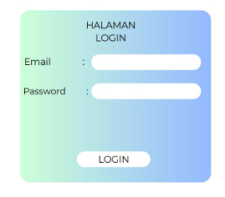
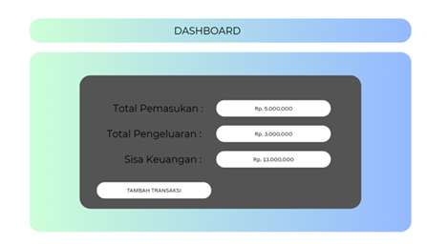
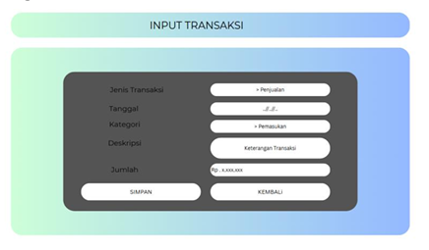
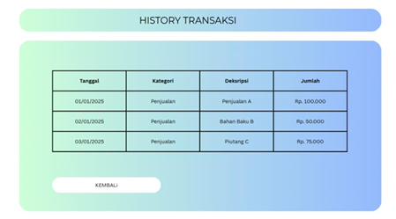
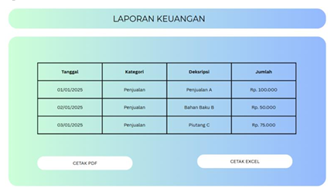
Perancangan Sistem
USER INTERFACE
Halaman Login
Halaman Dashboard
Halaman Input Transaksi
Halaman Histoy Transaksi
Halaman Laporan Keuangan
SEMINAR PROPOSAL
13

Slide 14
Sistem pencatatan keuangan manual yang digunakan oleh Kedai UMKM Magika masih belum efektif, karena rawan kesalahan, kehilangan data, dan tidak mampu memberikan laporan keuangan secara real-time. Hal ini berdampak pada sulitnya pemilik usaha, Ibu Winda, dalam memantau arus kas harian dan mengelola distribusi barang yang diterima dari pemasok.
Sistem berbasis web yang dirancang menggunakan metode Waterfall dan pendekatan PIECES mampu menjawab kebutuhan pencatatan transaksi secara digital. Fitur-fitur utama seperti pencatatan pemasukan dan pengeluaran, histori transaksi, laporan keuangan, serta pencatatan distribusi barang telah berhasil diimplementasikan dan diuji menggunakan metode Black Box Testing.
Penerapan sistem ini membantu meningkatkan efisiensi, akurasi, dan kerapian dalam pencatatan keuangan, serta memberikan kemudahan bagi pemilik dan karyawan (Kak Zola) dalam menjalankan operasional harian secara lebih terstruktur dan berbasis data.
Kesimpulan
SEMINAR PROPOSAL
14

Slide 15

Terima Kasih

